Slide 1
Zeitsparende Bausteine für Projektpräsentationen
Teil 3: Vier Darstellungsvarianten für Statusanzeigen

Slide 2
Die Beispiele in dieser Datei
1 | Übersicht mit Projektfortschrittsbalken
2 | Bewertungstabellen im Ampel-Look
3 | Statusanzeigen mit animierten und statischen Harvey Balls
4 | Wie im Cockpit: Tachometer mit sich bewegendem Zeiger

Slide 3
Die Beispiele in dieser Datei
1 | Übersicht mit Projektfortschrittsbalken
2 | Bewertungen im Ampel-Look
3 | Statusanzeigen mit animierten und statischen Harvey Balls
4 | Wie im Cockpit: Tachometer mit sich bewegendem Zeiger

Slide 4
Übersicht zum Projektfortschritt
Projekt | Beginn | Ende | Status
Office 365 | 10.12.2013 | 28.03.2014 | 
Windows 8 | 13.01.2014 | 09.05.2014 | 
Power-BI | 06.02.2014 | 17.04.2014 | 
Mobile Devices Management | 25.02.2014 | 31.03.2014 | 
Dynamics AX | 03.03.2014 | 04.06.2014 | 

Slide 5
Übersicht zum Projektfortschritt
Projekt | Beginn | Ende | Status
Office 365 | 10.12.2013 | 28.03.2014 | 
Windows 8 | 13.01.2014 | 09.05.2014 | 
Power-BI | 06.02.2014 | 17.04.2014 | 
Mobile Devices Management | 25.02.2014 | 31.03.2014 | 
Dynamics AX | 03.03.2014 | 04.06.2014 | 

Slide 6


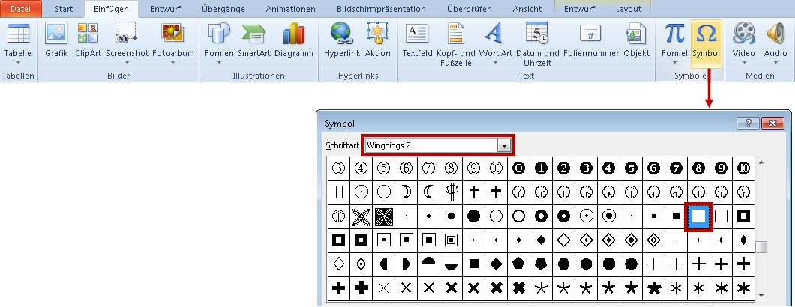






Das passende Symbol einbauen

Slide 7
Übersicht zum Projektfortschritt
Projekt | Beginn | Ende | Status
Office 365 | 10.12.2013 | 28.03.2014 | 
Windows 8 | 13.01.2014 | 09.05.2014 | 
Power-BI | 06.02.2014 | 17.04.2014 | 
Mobile Devices Management | 25.02.2014 | 31.03.2014 | 
Dynamics AX | 03.03.2014 | 04.06.2014 | 

Slide 8
Übersicht zum Projektfortschritt
Projekt | Beginn | Ende | Status
Office 365 | 10.12.2013 | 28.03.2014 | 
Windows 8 | 13.01.2014 | 09.05.2014 | 
Power-BI | 06.02.2014 | 17.04.2014 | 
Mobile Devices Management | 25.02.2014 | 31.03.2014 | 
Dynamics AX | 03.03.2014 | 04.06.2014 | 

Slide 9
Übersicht zum Projektfortschritt
Projekt | Beginn | Ende | Status
Office 365 | 10.12.2013 | 28.03.2014 | 
Windows 8 | 13.01.2014 | 09.05.2014 | 
Power-BI | 06.02.2014 | 17.04.2014 | 
Mobile Devices Management | 25.02.2014 | 31.03.2014 | 
Dynamics AX | 03.03.2014 | 04.06.2014 | 

Slide 10
Übersicht zum Projektfortschritt
Projekt | Beginn | Ende | Status
Office 365 | 10.12.2013 | 28.03.2014 | 
Windows 8 | 13.01.2014 | 09.05.2014 | 
Power-BI | 06.02.2014 | 17.04.2014 | 
Mobile Devices Management | 25.02.2014 | 31.03.2014 | 
Dynamics AX | 03.03.2014 | 04.06.2014 | 

Slide 11
Übersicht zum Projektfortschritt
Projekt | Beginn | Ende | Status
Office 365 | 10.12.2013 | 28.03.2014 | 
Windows 8 | 13.01.2014 | 09.05.2014 | 
Power-BI | 06.02.2014 | 17.04.2014 | 
Mobile Devices Management | 25.02.2014 | 31.03.2014 | 
Dynamics AX | 03.03.2014 | 04.06.2014 | 

Slide 12
Übersicht zum Projektfortschritt
Projekt | Beginn | Ende | Status
Office 365 | 10.12.2013 | 28.03.2014 | 
Windows 8 | 13.01.2014 | 09.05.2014 | 
Power-BI | 06.02.2014 | 17.04.2014 | 
Mobile Devices Management | 25.02.2014 | 31.03.2014 | 
Dynamics AX | 03.03.2014 | 04.06.2014 | 

Slide 13
Die Beispiele in dieser Datei
1 | Übersicht mit Projektfortschrittsbalken
2 | Bewertungen im Ampel-Look
3 | Statusanzeigen mit animierten und statischen Harvey Balls
4 | Wie im Cockpit: Tachometer mit sich bewegendem Zeiger

Slide 14
Übersicht zum Projektrisiko
Projekt | Beginn | Ende | Status
Office 365 | 10.12.2013 | 28.03.2014 | 
Windows 8 | 13.01.2014 | 09.05.2014 | 
Power-BI | 06.02.2014 | 17.04.2014 | 
Mobile Devices Management | 25.02.2014 | 31.03.2014 | 
Dynamics AX | 03.03.2014 | 04.06.2014 | 

Slide 15
Übersicht zum Projektrisiko
Projekt | Beginn | Ende | Status
Office 365 | 10.12.2013 | 28.03.2014 | 
Windows 8 | 13.01.2014 | 09.05.2014 | 
Power-BI | 06.02.2014 | 17.04.2014 | 
Mobile Devices Management | 25.02.2014 | 31.03.2014 | 
Dynamics AX | 03.03.2014 | 04.06.2014 | 

Slide 16
Übersicht zum Projektrisiko
Projekt | Beginn | Ende | Status
Office 365 | 10.12.2013 | 28.03.2014 | ■
Windows 8 | 13.01.2014 | 09.05.2014 | ■
Power-BI | 06.02.2014 | 17.04.2014 | ■
Mobile Devices Management | 25.02.2014 | 31.03.2014 | ■
Dynamics AX | 03.03.2014 | 04.06.2014 | ■

Slide 17
Zwischenstand im Projekt »Windows 8«
Hardware | Bestandsaufnahme, Kompatibilitätstests und bei Bedarf Austausch der Geräte
Software | Konfigurationsschema, Test Pilot, Test in allen Filialen, zentrales Setup
Training | Projektbeteiligte und Entscheider, Multiplikatoren, Fachanwender

Slide 18
Die Beispiele in dieser Datei
1 | Übersicht mit Projektfortschrittsbalken
2 | Bewertungen im Ampel-Look
3 | Statusanzeigen mit animierten und statischen Harvey Balls
4 | Wie im Cockpit: Tachometer mit sich bewegendem Zeiger

Slide 19
Der Aufbau eines animierten Harvey Balls
1
2
3
2+3
1+2+3
Kreis 1 gefüllt (liegt unten)
Kreis 2 leer (liegt oben)
Bogen gefüllt (liegt oben)
Kreis und Bogen gruppieren
Übereinander anordnen

Slide 20
Vom Bogen zum Kreissegment

Slide 21
Harvey Balls in fünf Stufen

Slide 22
Übersicht zur Budgetauslastung
Projekt | Beginn | Ende | Budgetauslastung
Office 365 | 10.12.2013 | 28.03.2014
Windows 8 | 13.01.2014 | 09.05.2014
Power-BI | 06.02.2014 | 17.04.2014
Mobile Devices Management | 25.02.2014 | 31.03.2014
Dynamics AX | 03.03.2014 | 04.06.2014

Slide 23
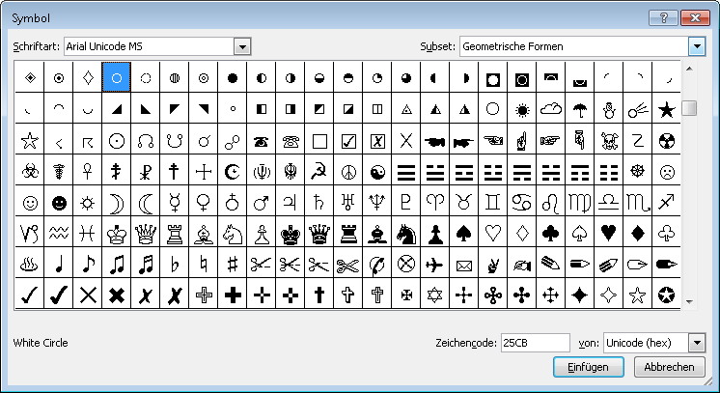
Die Harvey Balls in Arial Unicode MS
Symbol | Zeichencode
◌ | 25CC
○ | 25CB
◔ | 25D4
◑ | 25D1
◕ | 25D5
● | 25CF

Slide 24
Die Beispiele in dieser Datei
1 | Übersicht mit Projektfortschrittsbalken
2 | Bewertungen im Ampel-Look
3 | Statusanzeigen mit animierten und statischen Harvey Balls
4 | Wie im Cockpit: Tachometer mit sich bewegendem Zeiger

Slide 25
Vom Ringdiagramm zum Tachometer

Slide 26
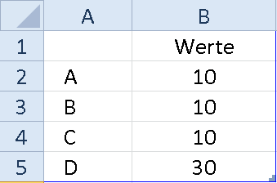
Das Ringdiagramm anlegen

Slide 27
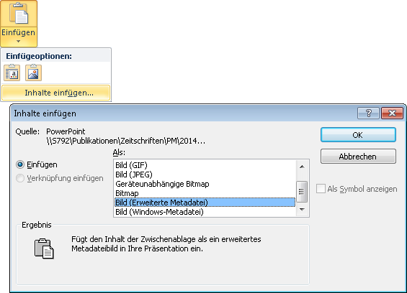
Ringdiagramm als Vektorgrafik einfügen

Slide 28
Segmente formatieren

Slide 29
Tachonadel zusammensetzen und nutzen

Slide 30
KOPIERVORLAGEN
Vorgefertigt | Sofort einsetzbar

Slide 31
3 bis 5 Segmente statisch

Slide 32
Statisch | Zeiger im ersten Bereich

Slide 33
Statisch | Zeiger im zweiten Bereich

Slide 34
Statisch | Zeiger im dritten Bereich

Slide 35
Statisch | Zeiger im vierten Bereich

Slide 36
Statisch | Zeiger im fünften Bereich

Slide 37
Animiert | 15° bis 90°
Kennziffer A = 15°
Kennziffer B = 30°
Kennziffer C = 45°
Zusatztext in zwei Zeilen
Zusatztext in zwei Zeilen
Zusatztext in zwei Zeilen
Kennziffer D = 60°
Kennziffer E = 75°
Kennziffer F = 90°
Zusatztext in zwei Zeilen
Zusatztext in zwei Zeilen
Zusatztext in zwei Zeilen

Slide 38
Animiert | 105° bis 180°
Kennziffer G = 105°
Kennziffer H = 120°
Kennziffer I = 135°
Zusatztext in zwei Zeilen
Zusatztext in zwei Zeilen
Zusatztext in zwei Zeilen
Kennziffer J = 150°
Kennziffer K = 165°
Kennziffer L = 180°
Zusatztext in zwei Zeilen
Zusatztext in zwei Zeilen
Zusatztext in zwei Zeilen

Slide 39
Animiert | 10%
Kennziffer und Erläuterung

Slide 40
Animiert | 20%
Kennziffer und Erläuterung

Slide 41
Animiert | 30%
Kennziffer und Erläuterung

Slide 42
Animiert | 40%
Kennziffer und Erläuterung

Slide 43
Animiert | 50%
Kennziffer und Erläuterung

Slide 44
Animiert | 60%
Kennziffer und Erläuterung

Slide 45
Animiert | 70%
Kennziffer und Erläuterung

Slide 46
Animiert | 80%
Kennziffer und Erläuterung

Slide 47
Animiert | 90%
Kennziffer und Erläuterung

Slide 48
Animiert | 100%
Kennziffer und Erläuterung

Slide 49





Rationell arbeiten mit Tastenkürzeln
Format kopieren
Kopiertes Format einfügen
Objekte gruppieren
Objektgruppierung aufheben
Folie duplizieren
Führungslinien ein-/ausblenden

